Slide 1

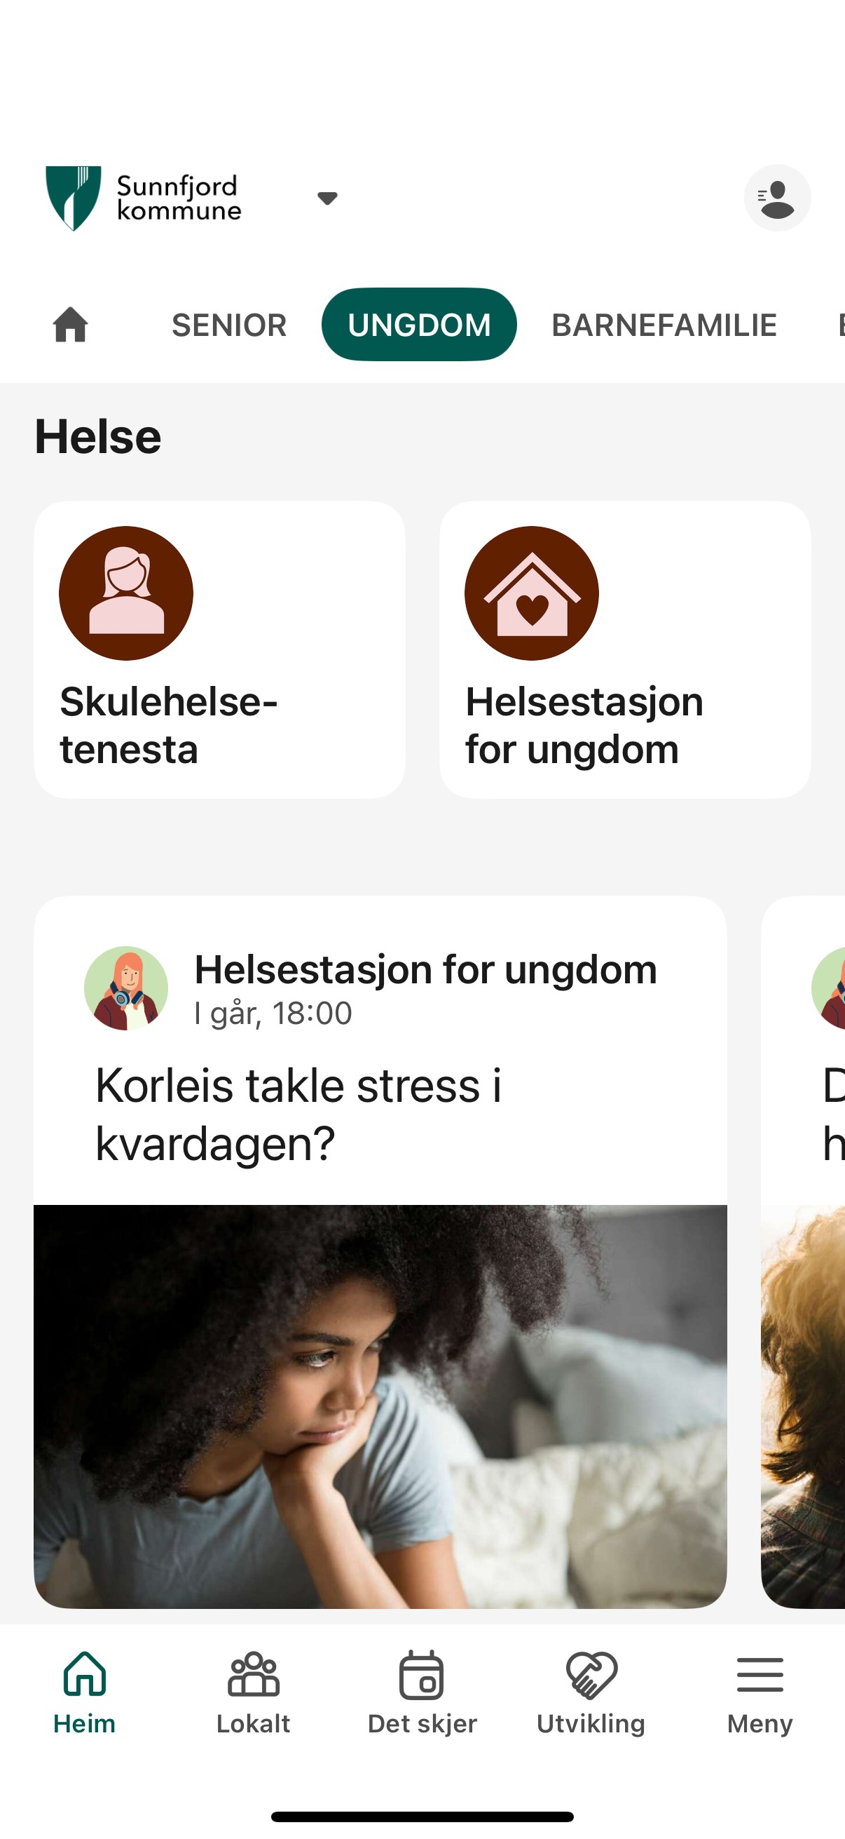
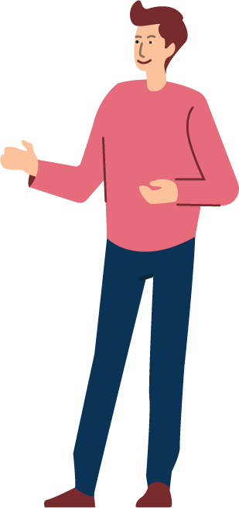
Erfaringar med innbyggarappen
Sunnfjord kommune, Anette Sollid
Illustrasjonar: Gregoy Idehen

Slide 2

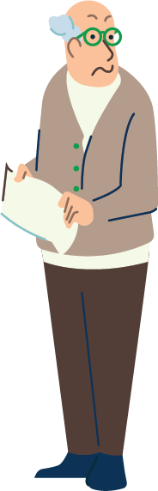

Sunnfjord før innbyggarappen
Høg risiko for personvern
Frustrasjon hos innbyggaren
Bekymring for nokre målgrupper
70 profilar i sosiale kanalar
Aktivitetar spreidd rundt på mange plattformer
Algoritmane deler ikkje kommunen sitt innhald i sosiale kanalar
5000 sider på nettsida gir mykje irrelevant informasjon å leite i
Ungdom og senior har særskilde behov
Lite effektivt og dyrt
Avisannonser som ingen ser
Ringe sentralbord når kunne ha hjelpe seg sjølv

Slide 3

















Prosess
Forankre:
Øvste leiing vedtar at innbyggarapp kan vere ein del av løysinga vår
Velge leverandør:
sondere marknaden
vurdere eigne behov
tilbodskonkurranse offentleg innkjøp
avtale
Erkjenne problemet:
kommunedirektøren
kommunikasjonsteamet
tilsette
Lansering
Internt – privat og profesjonell bruk
eksisterande brukarar av andre system
ungdom
senior
innbyggar generelt
lag og organisasjonar
.
Bygge appen
prioritere kva som er viktig
struktur og grafiske val
Følg opp:
Sjekk om vi har nådd målgruppene
Vurder andre tiltak om ikkje

Slide 4
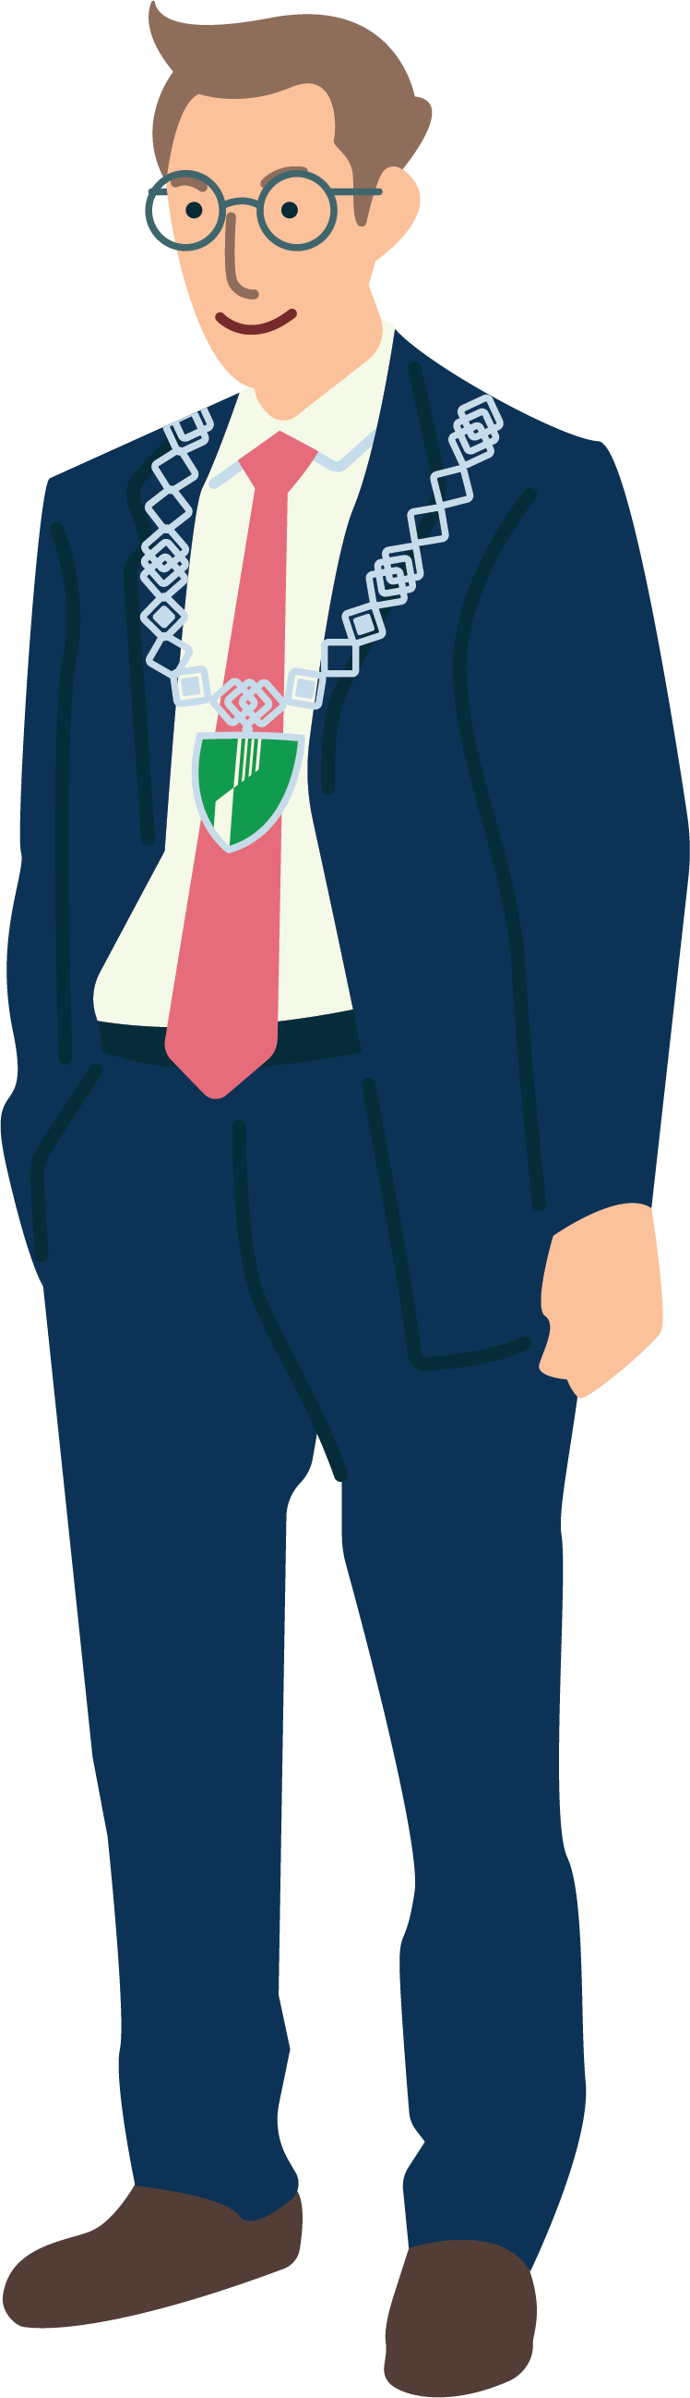
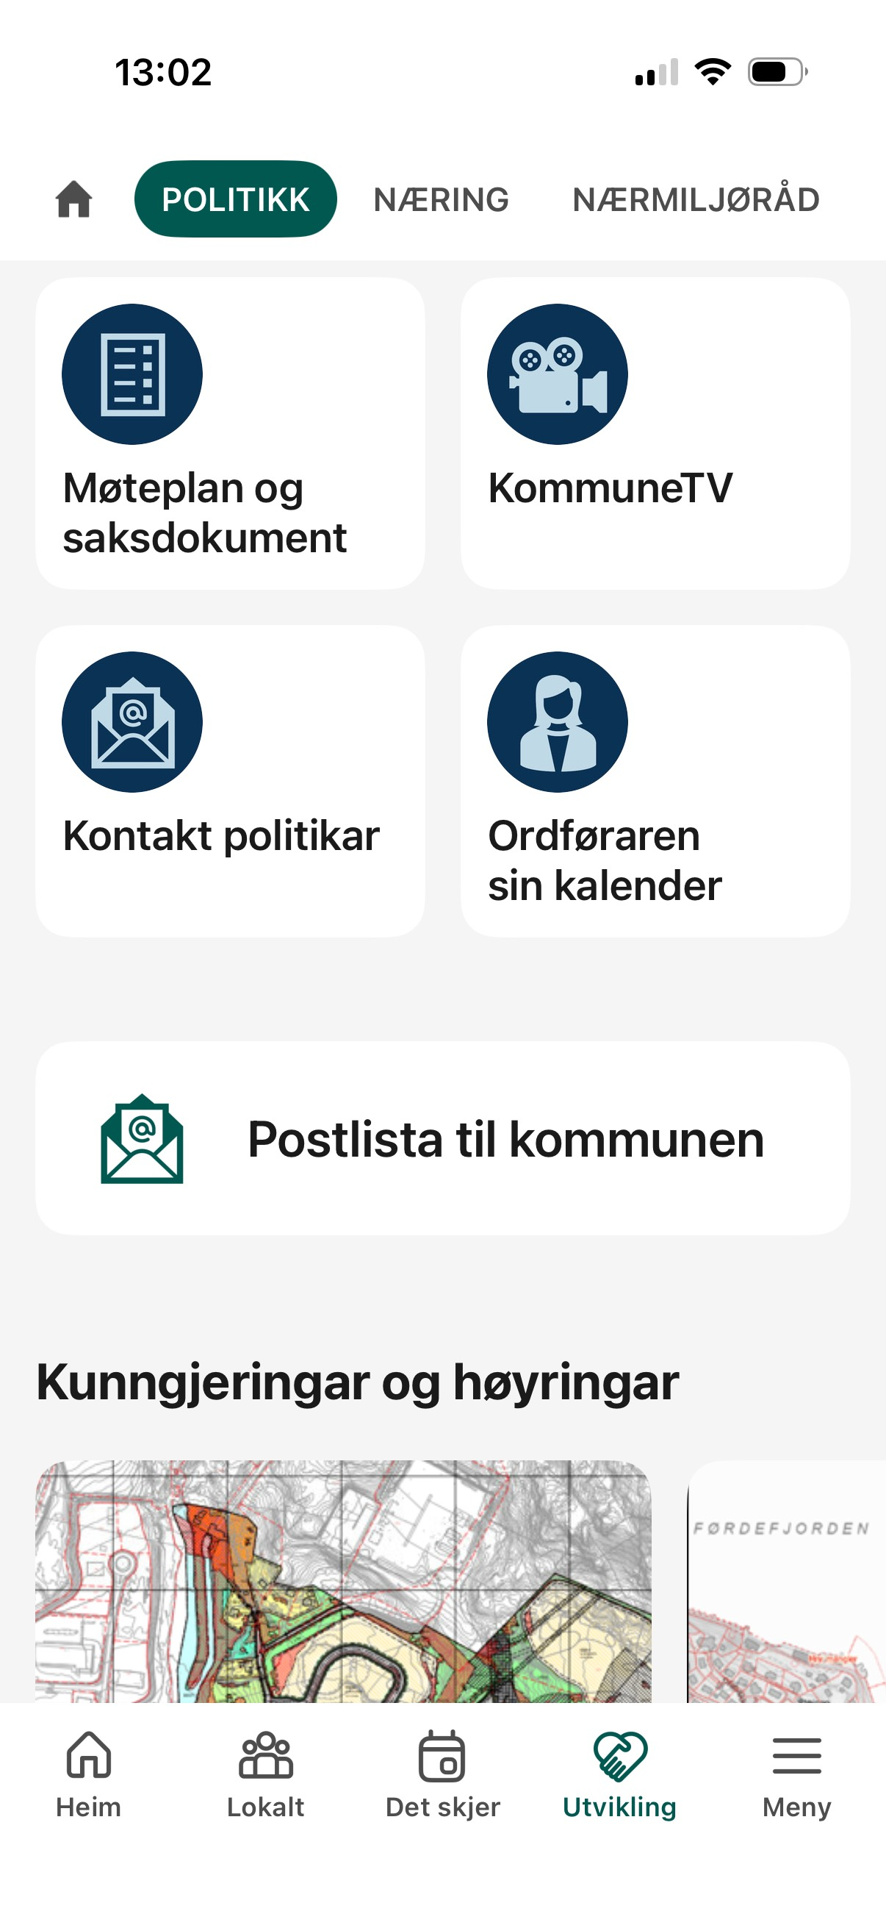
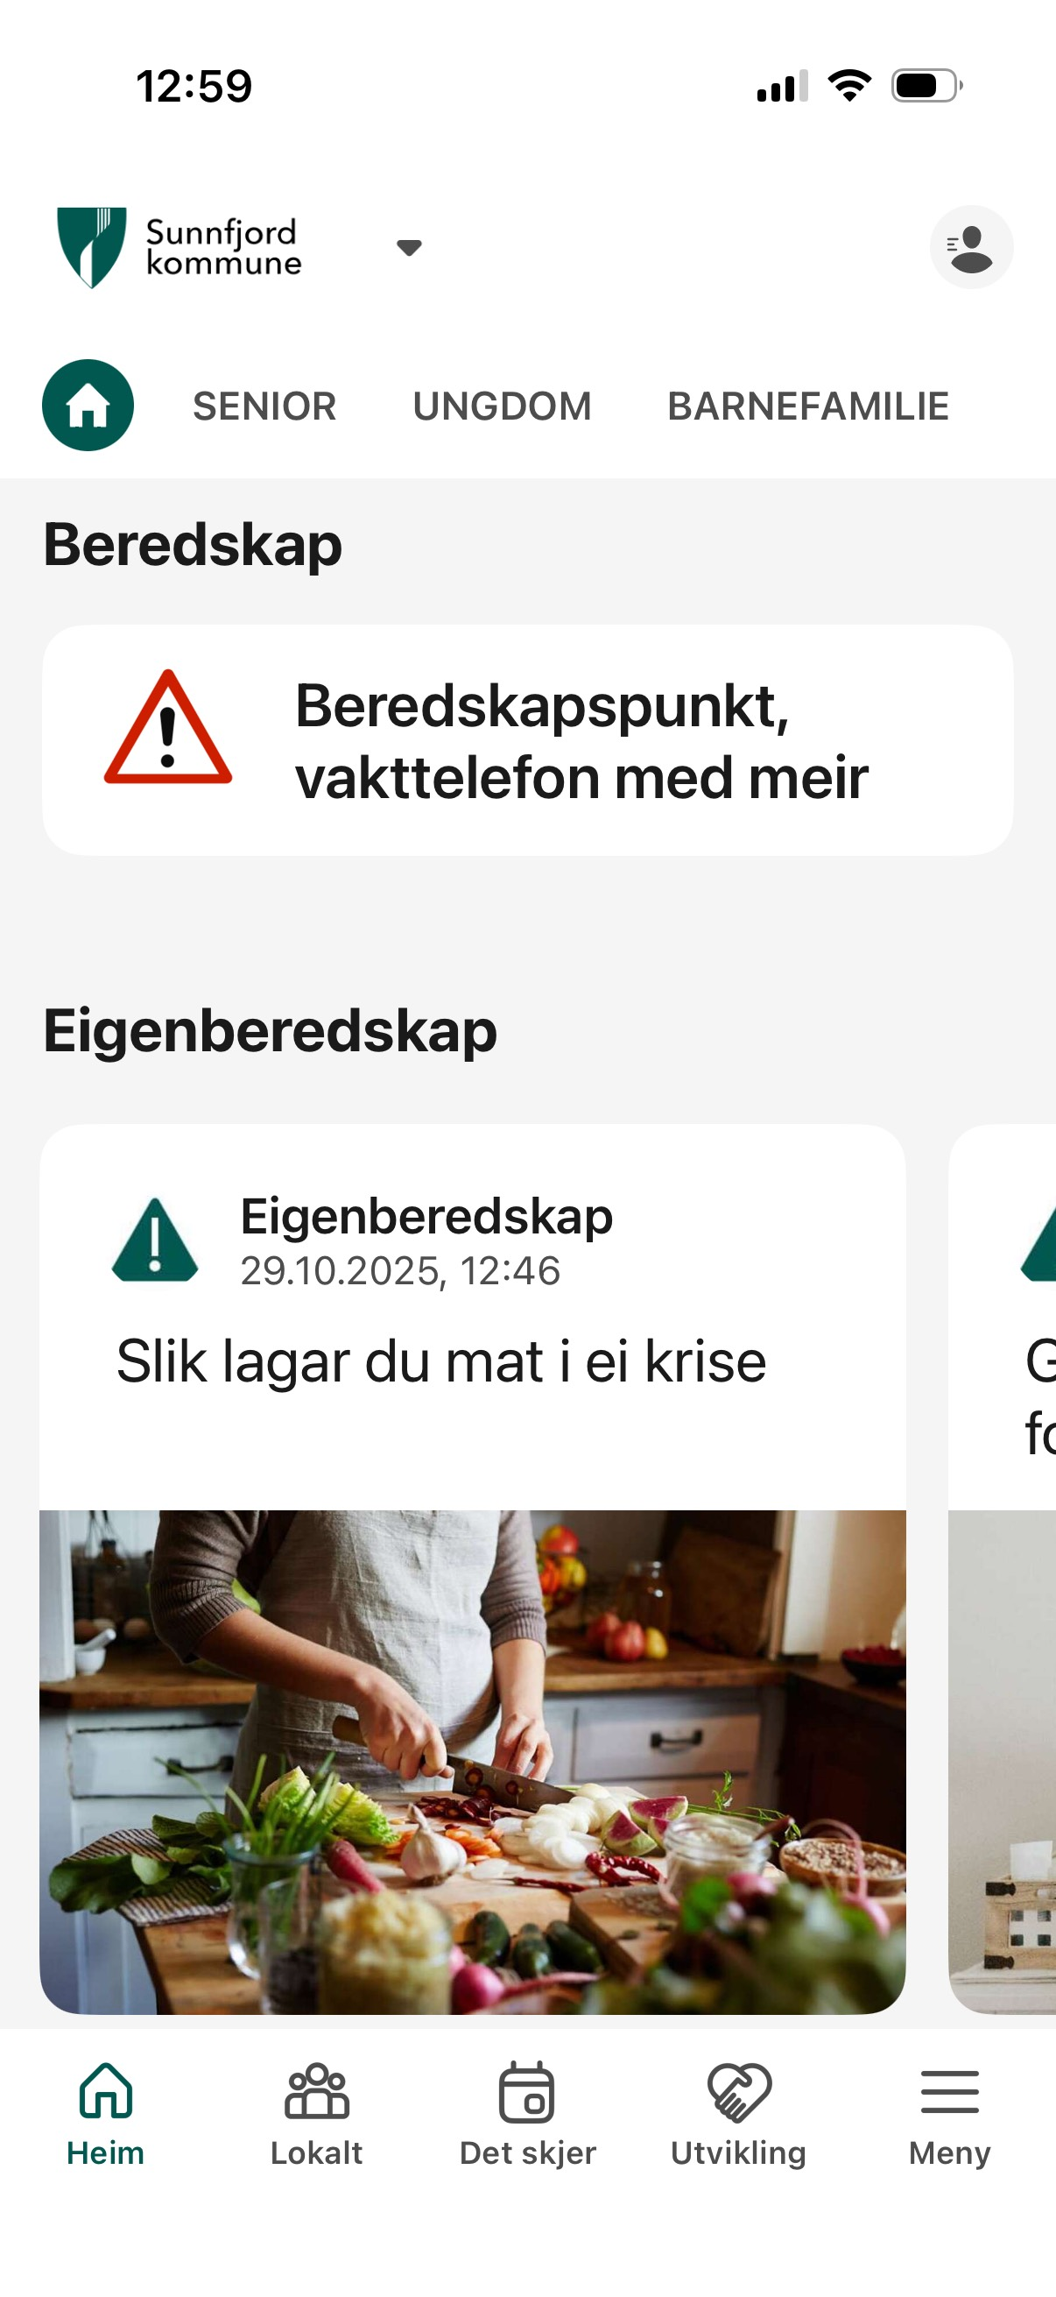
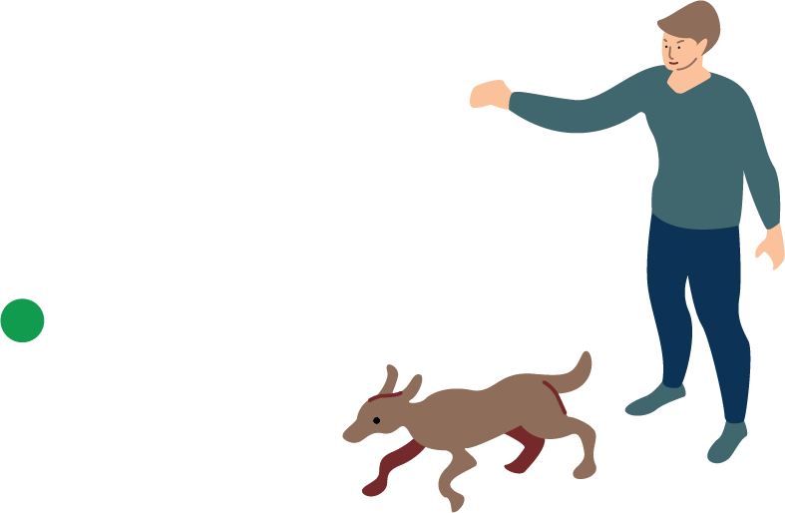
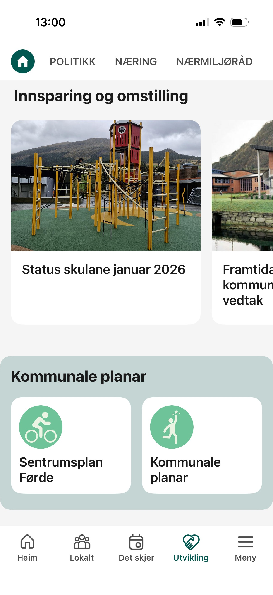

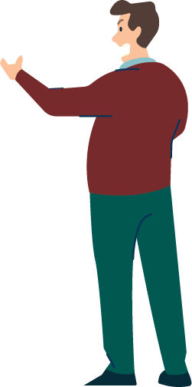
Viktig innhald for oss
Aktivitetar
Beredskap
Vere med på og
invitere inn
Tips om eigenberedskap
Kritisk informasjon ved små og større kriser
Endring og utvikling
Medverknad
Forstå kva dei kan medverke til
Senke terskelen for å medverke
Informasjon og
aksept for prioriteringar

Slide 5

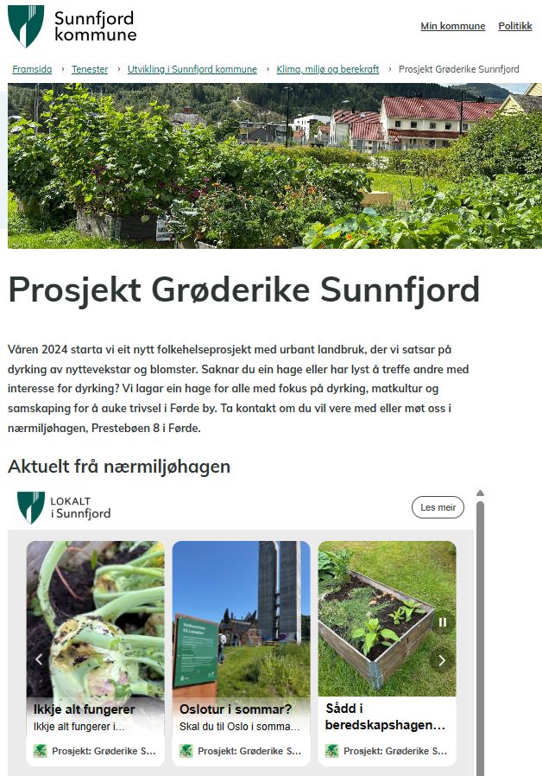
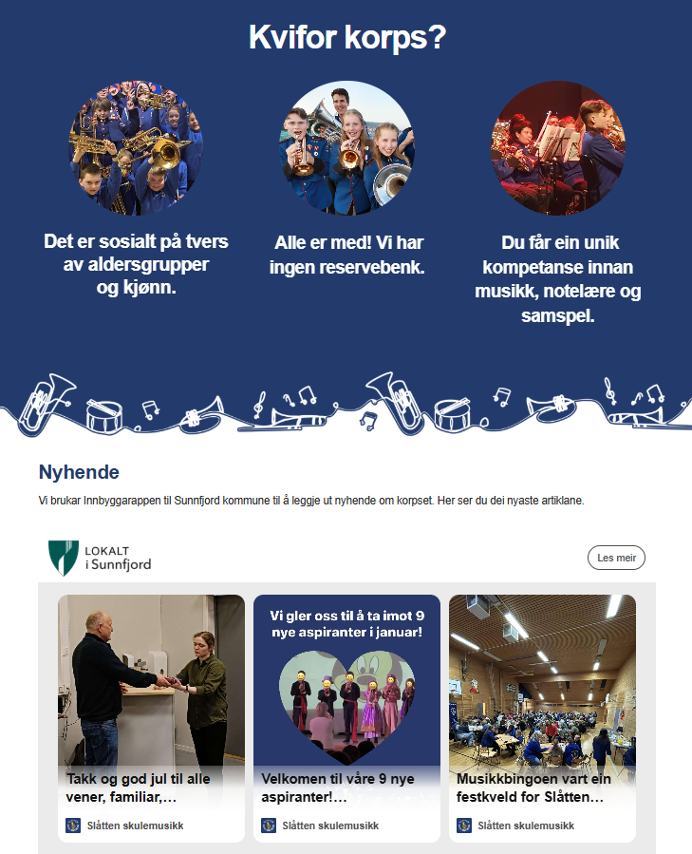
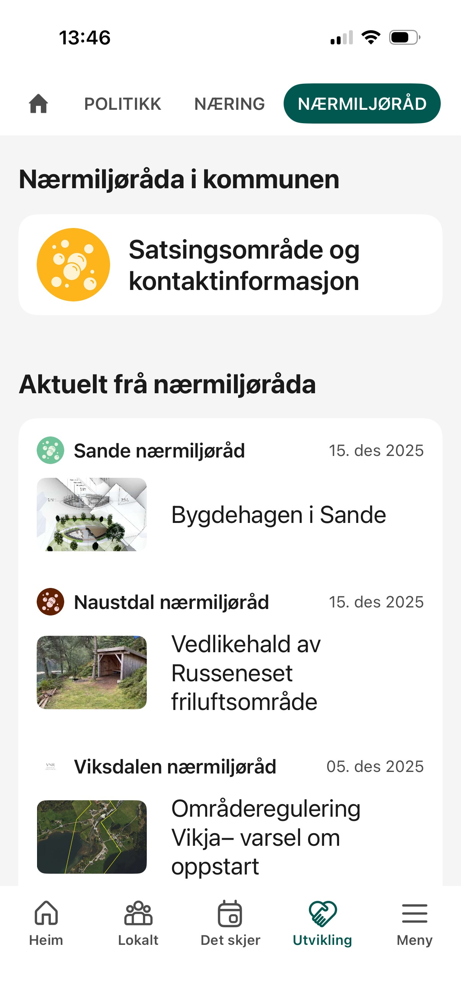
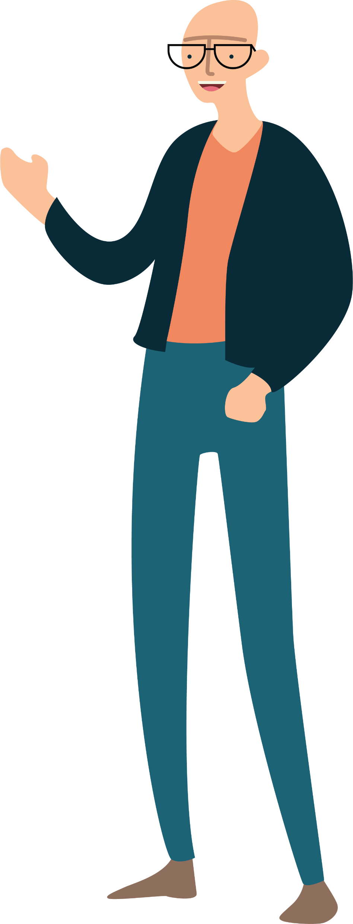


Samskape innhald
Aktørar
50 i samfunn
80 i kalender
Nærmiljøråd
Kommunalt prosjekt
Skulemusikken

Slide 6
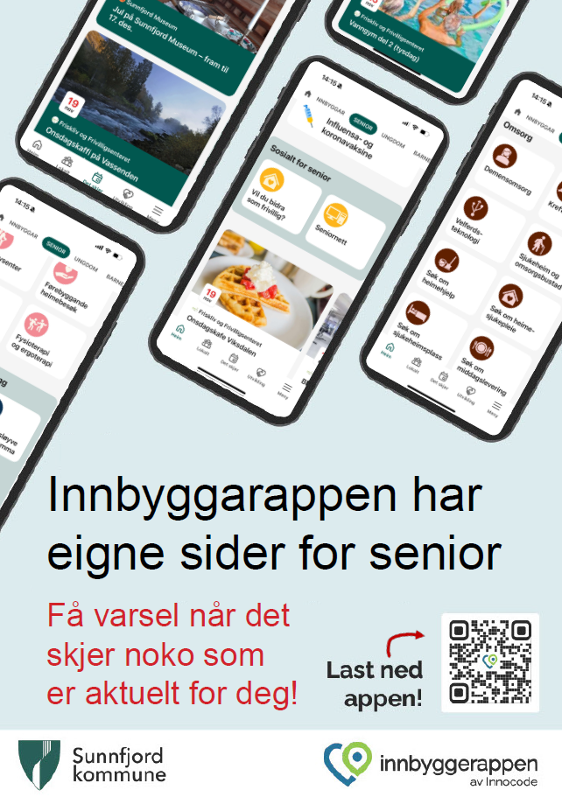
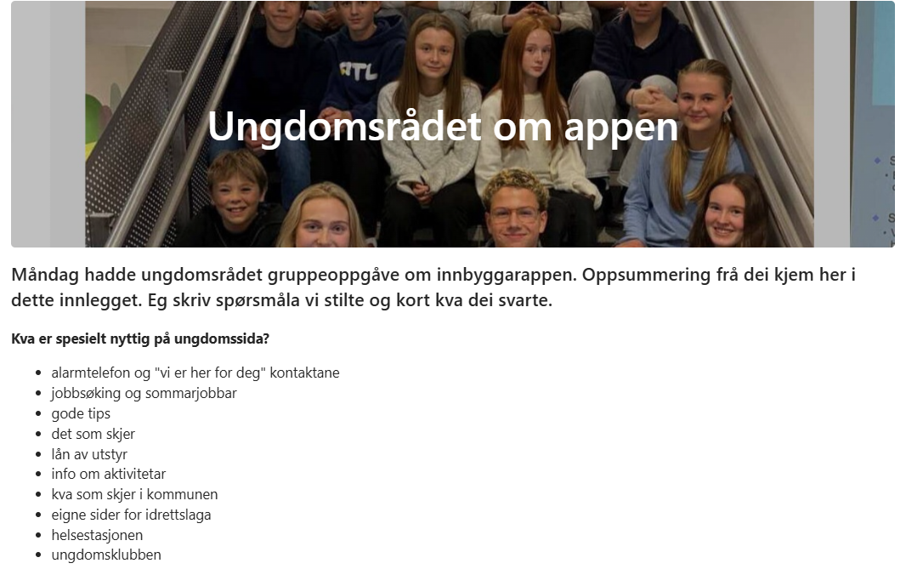
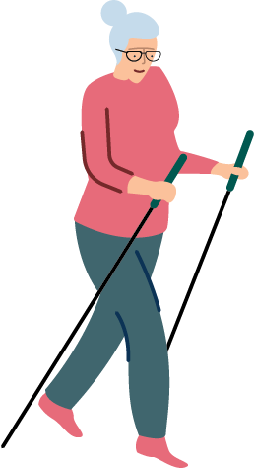
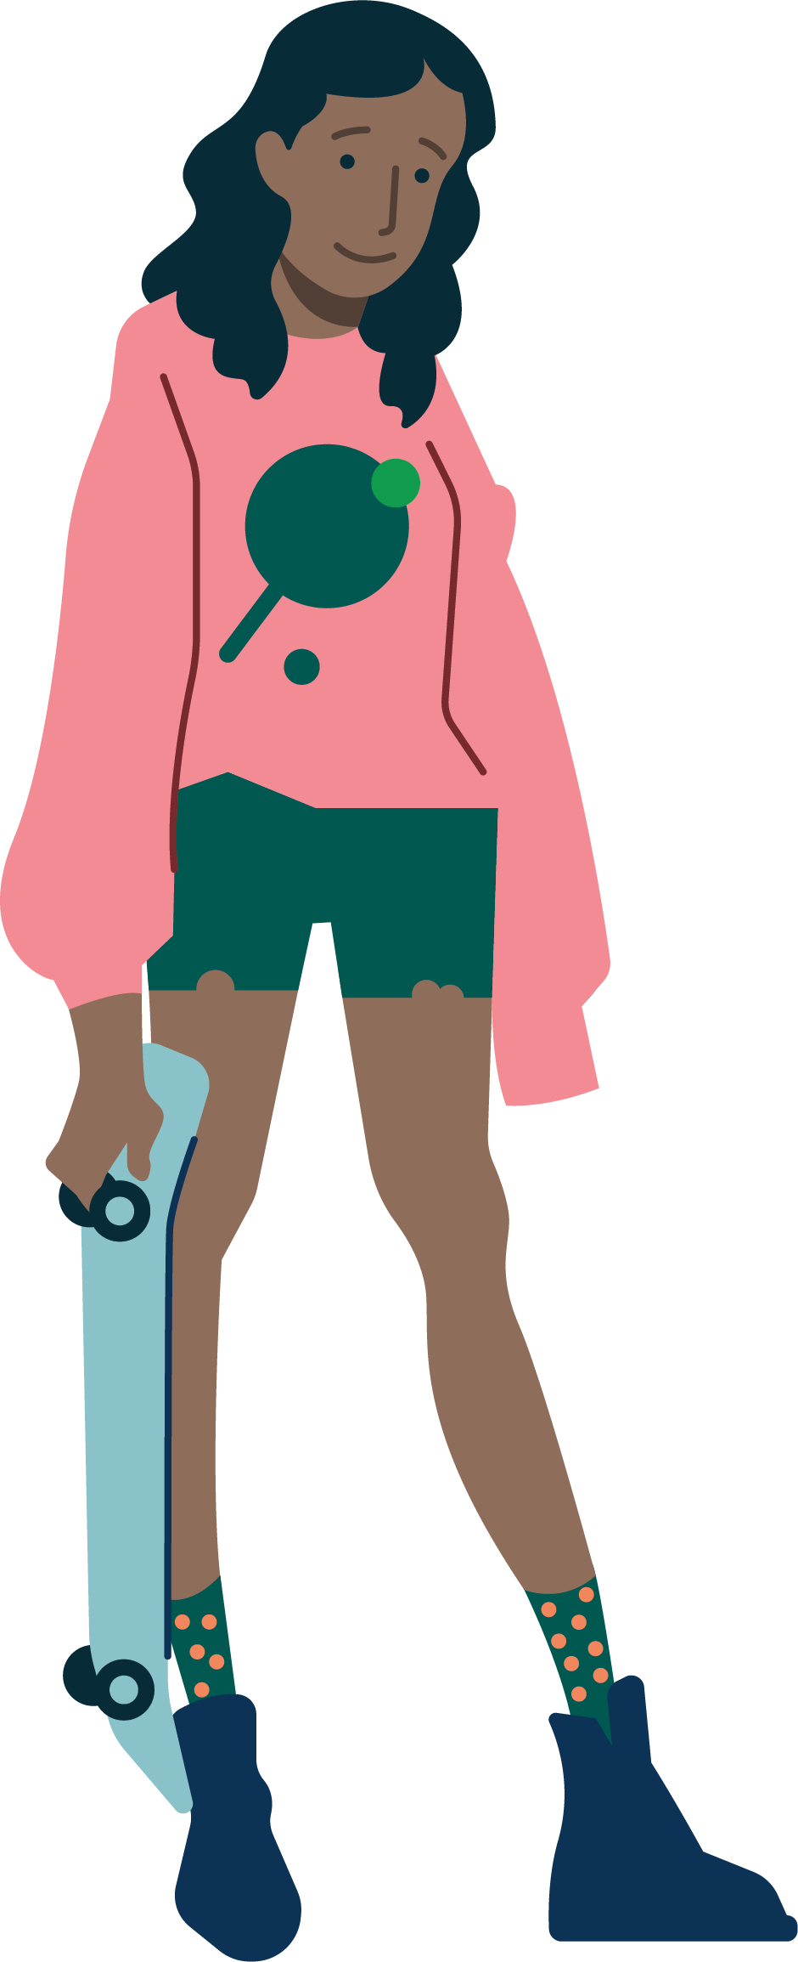
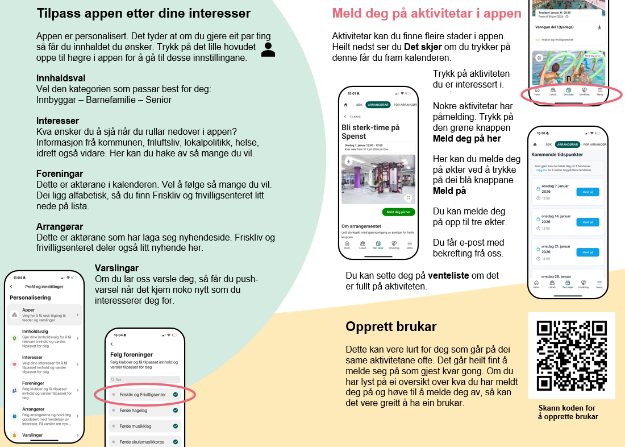
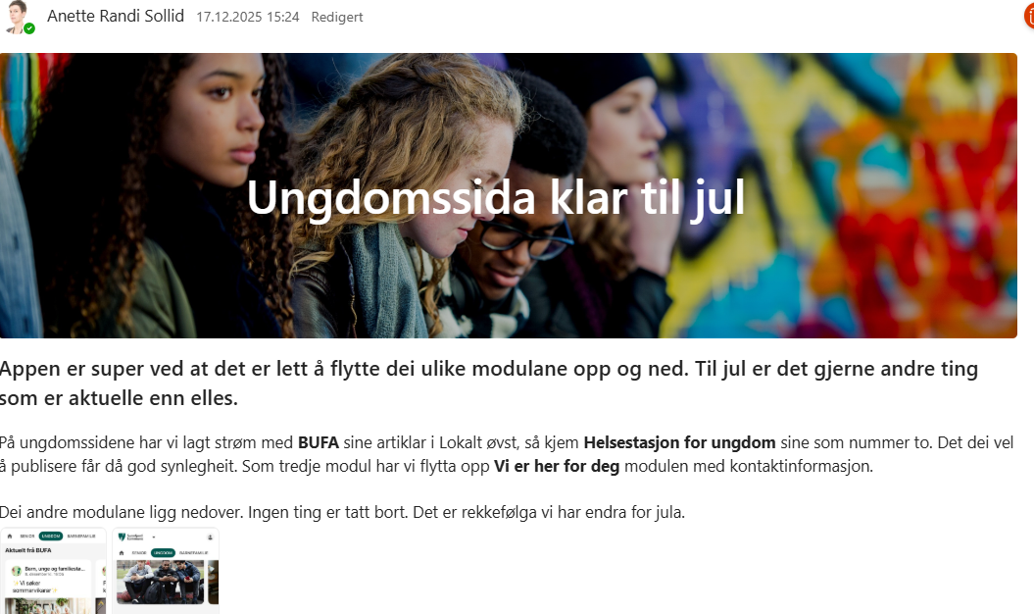
Særskilde målgrupper
35 kommunale redaktørar
Ungdom
Senior

Slide 7

Sunnfjord med innbyggarappen i 7 månader
Gevinst så langt
Vidare arbeid
Færre profilar i sosiale kanalar
Spart pengar på avis annonsering
Samla mange aktivitetar
God kanal for medverknad
Krevjande å nå senior
Krevjane å nå ungdom
Avslutte endå fleire profilar
Fleire brukarar av appen, for betre rekkevidde
Fleire aktive arrangørar
Fleire action-knappar for innspel på ulike saker
Senior er super-fornøgd, men må få med fleire
Framleis krevjane å nå ungdom

Slide 8

Takk for meg
Anette Sollid
Sunnfjord kommune

